Slide 1


Slide 3
E-COMMERCE

Slide 4
TÓPICOS:
- Sobre os Dados:
- Limpeza e Transformação
- Análise de Padrões de Compra
- Criação de DashBoard Interativo
- HeatMap de Tempo

Slide 5
SOBRE OS DADOS

Slide 6

INFORMAÇÕES
Esse banco de dados possui uma vasta lista de eventos que aconteceram dentro de 5 meses em uma loja de cosmético. Cada linha representa um evento. Todos os eventos são relacionados a produtos e usuários.
"Usuário user_id durante uma sessão user_session adicionou ao carrinho (se event_type == cart) o produto product_id da marca brand da categoria category_code com o preço price no momento event_time."

Slide 7
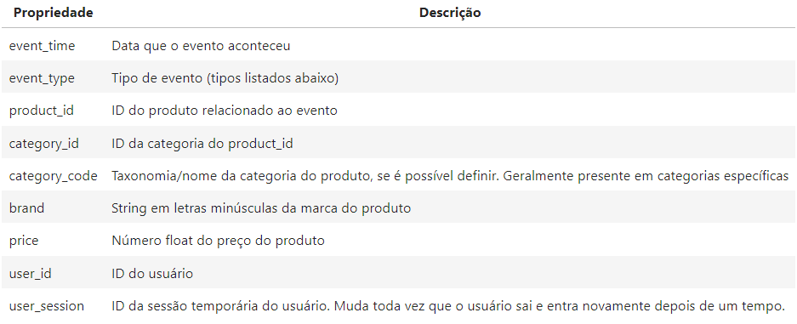
ESTRUTURA

Slide 8
TIPOS DE EVENTO
|- view: o usuário visualizou o produto. |- cart: o usuário adicionou um produto ao carrinho. |- remove_from_cart: o usuário removeu um produto do carrinho. |- purchase: o usuário comprou um produto.
OBSERVAÇÃO |- Uma única sessão pode ter vários eventos de purchase (compra). Nesse caso, seria considerado uma única ordem.

Slide 9
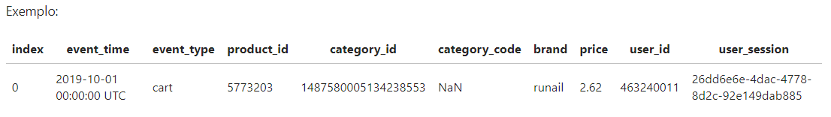
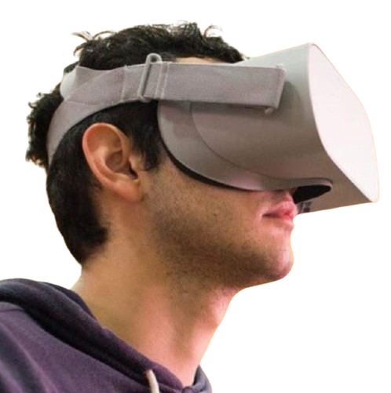
Este é um exemplo de como os dados são organizados no DataFrame:
CARAMBA!!!!

Slide 10
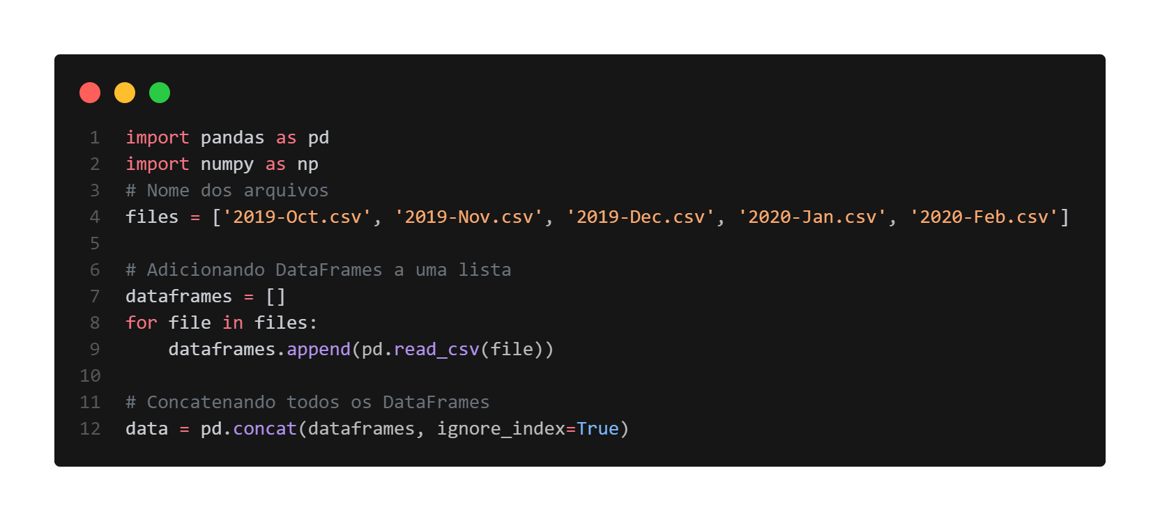
IMPORTANDO

Slide 11
LIMPEZA E TRANSFORMAÇÃO

Slide 12
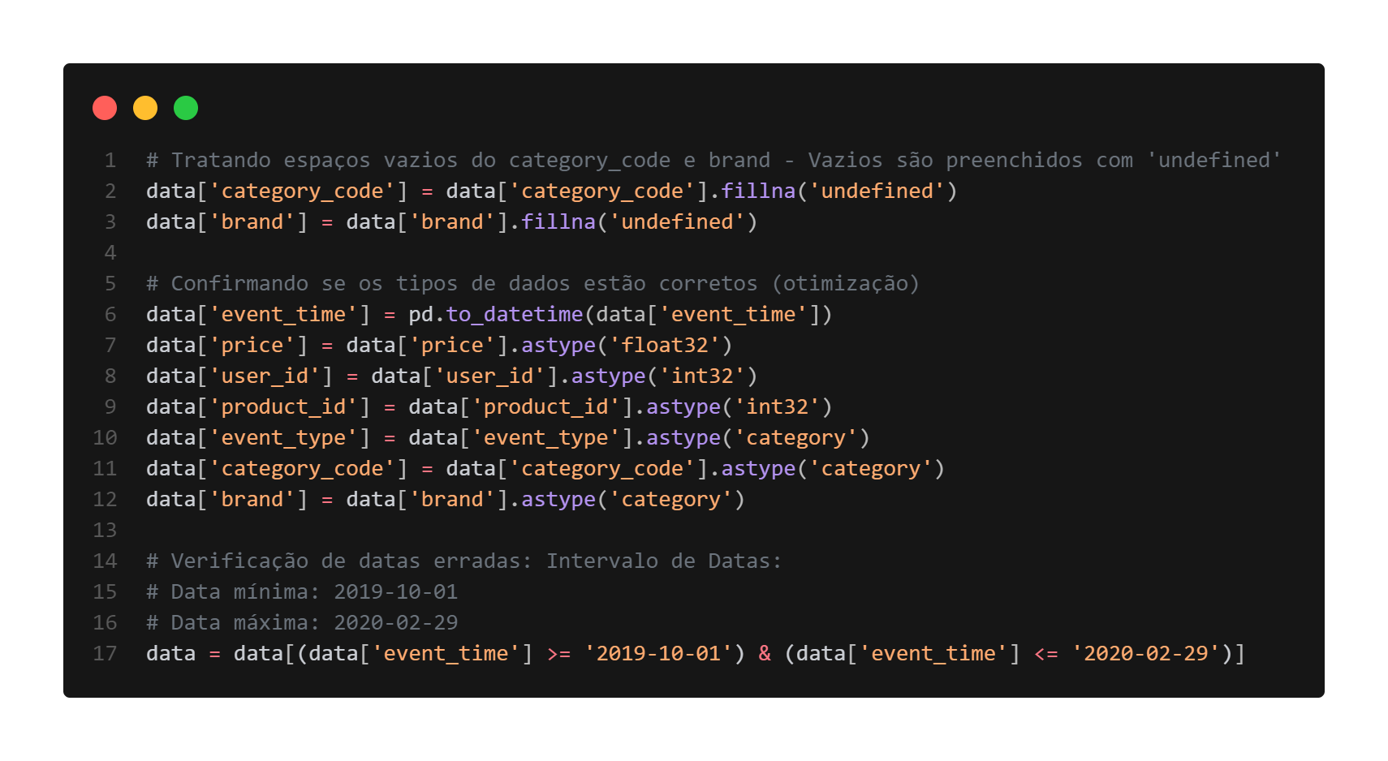
LIMPEZA

Slide 13
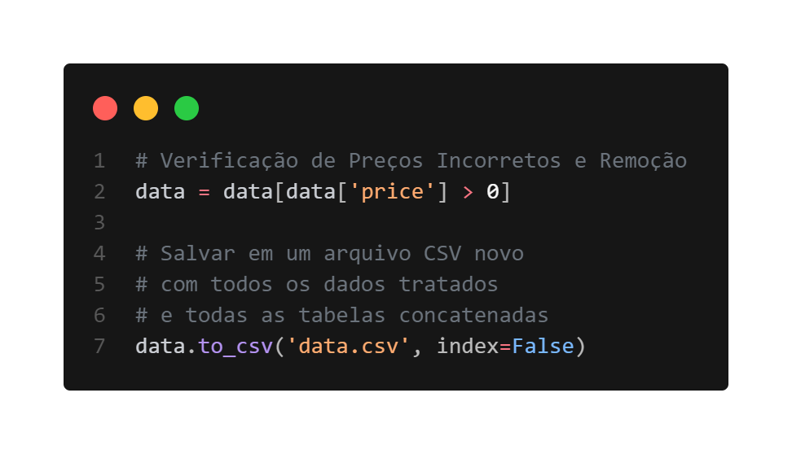
LIMPEZA

Slide 14
ANÁLISE DE PADRÕES DE COMPRA

Slide 15
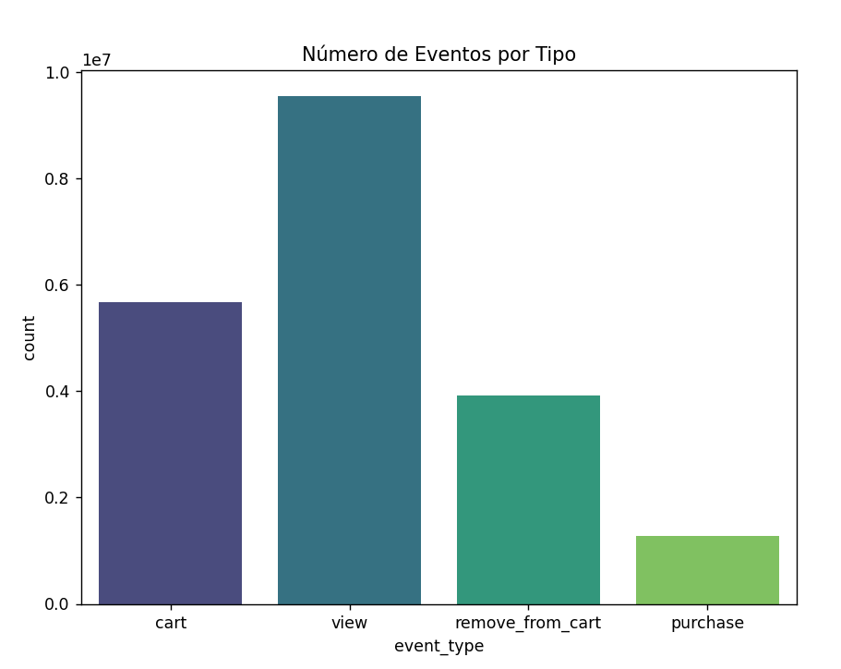
ANÁLISE

Slide 16
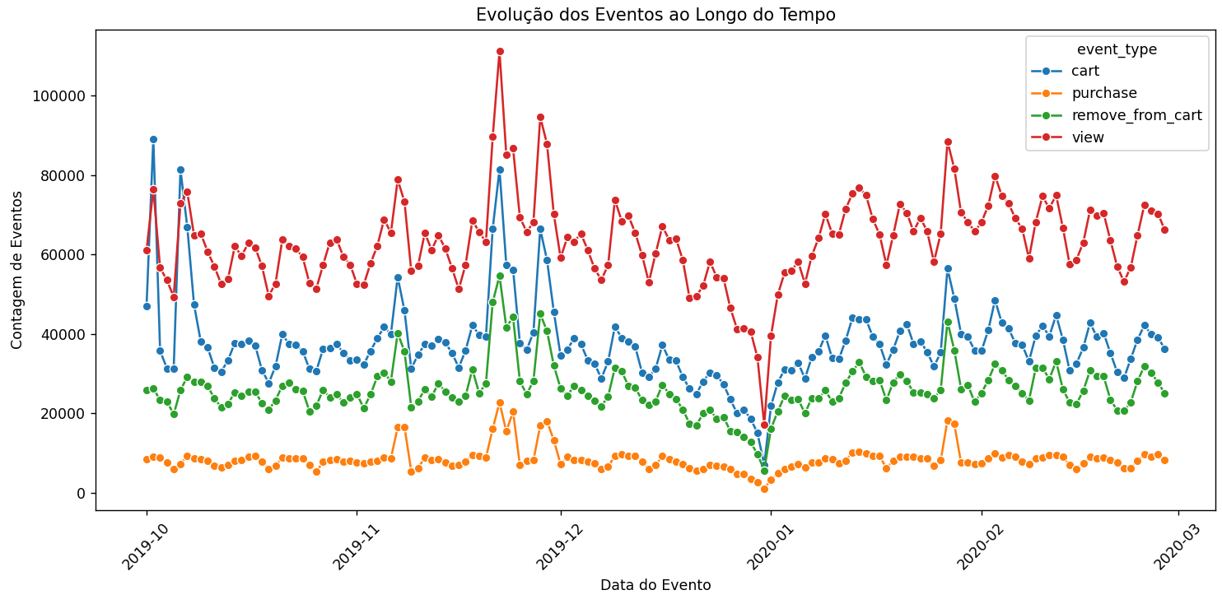
ANÁLISE

Slide 17
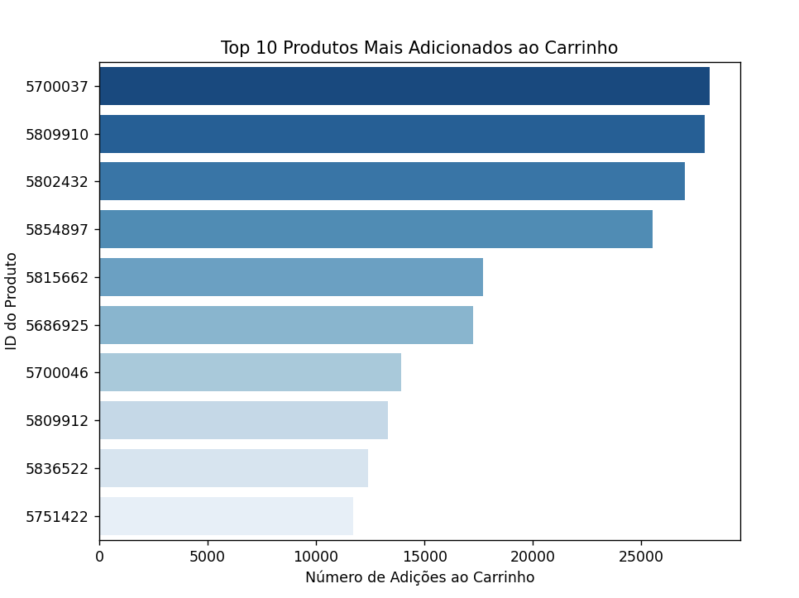
ANÁLISE

Slide 18
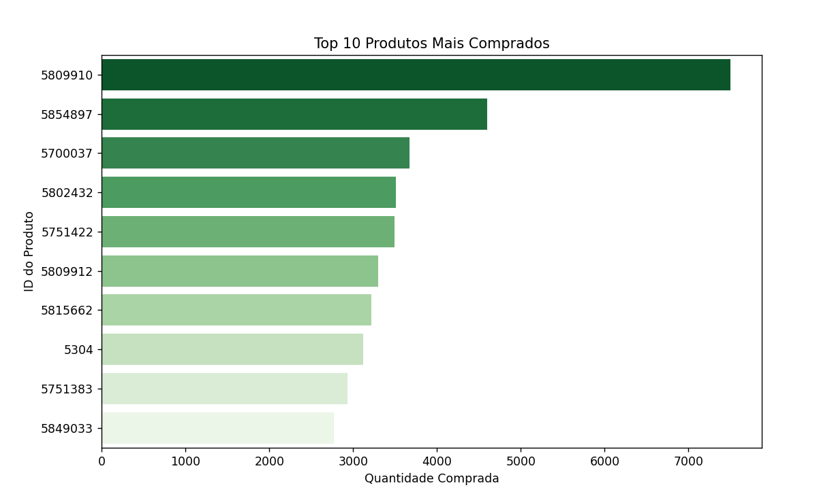
ANÁLISE

Slide 19
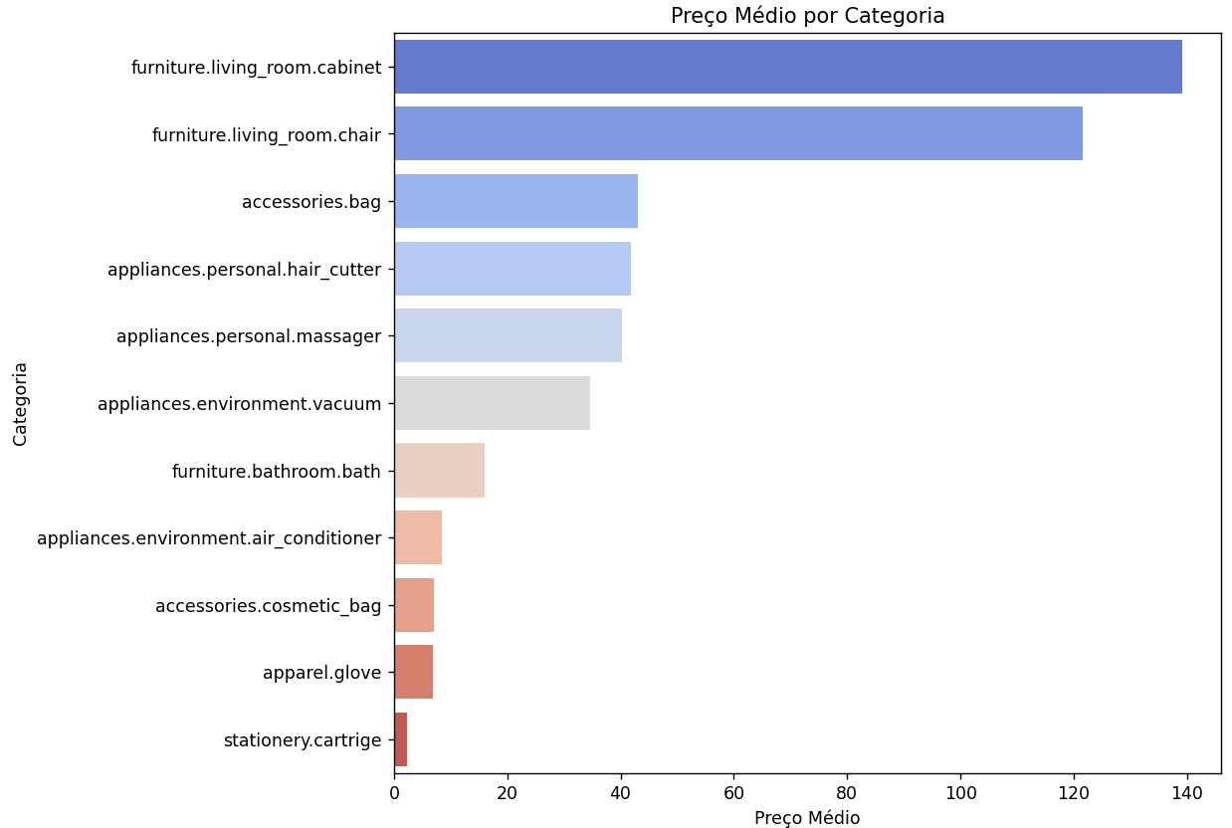
ANÁLISE

Slide 20
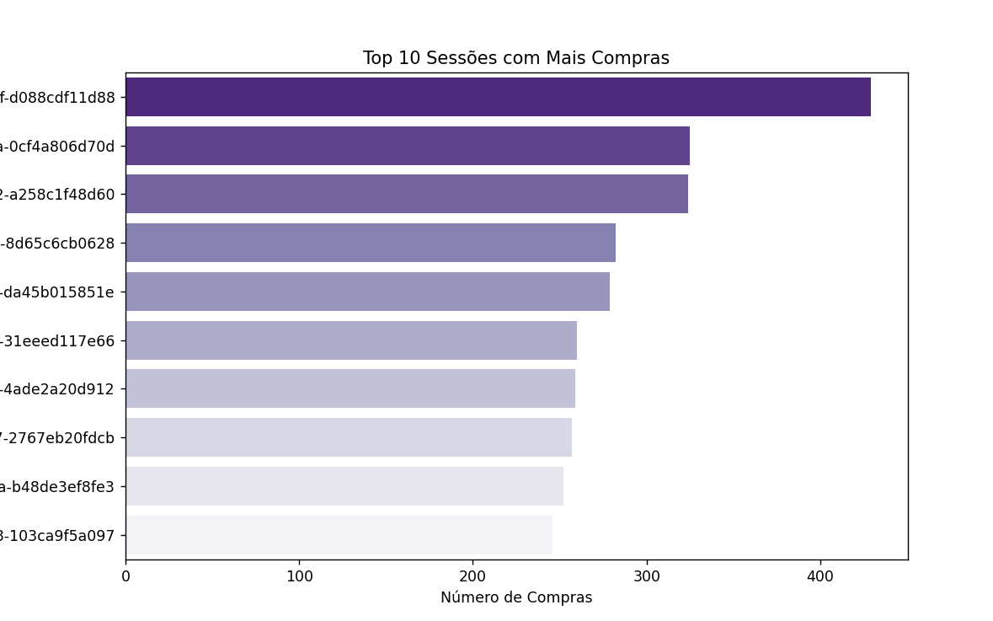
ANÁLISE

Slide 21
DASHBOARD

Slide 22
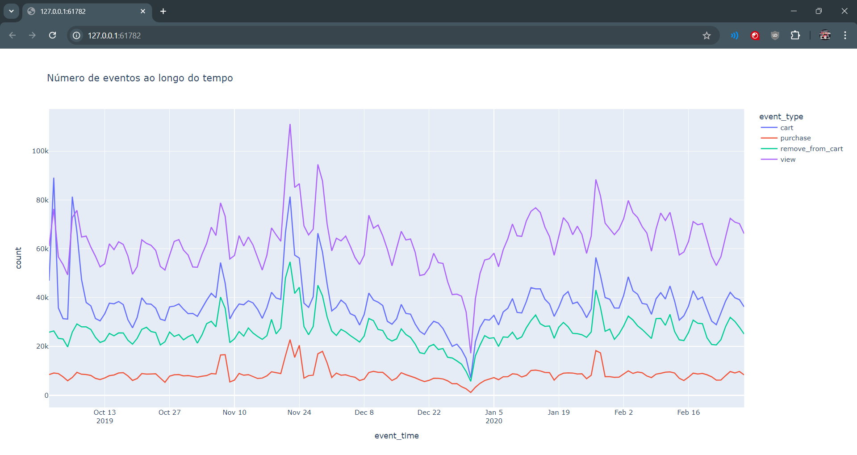
DASHBOARD

Slide 23
HEATMAP

Slide 24
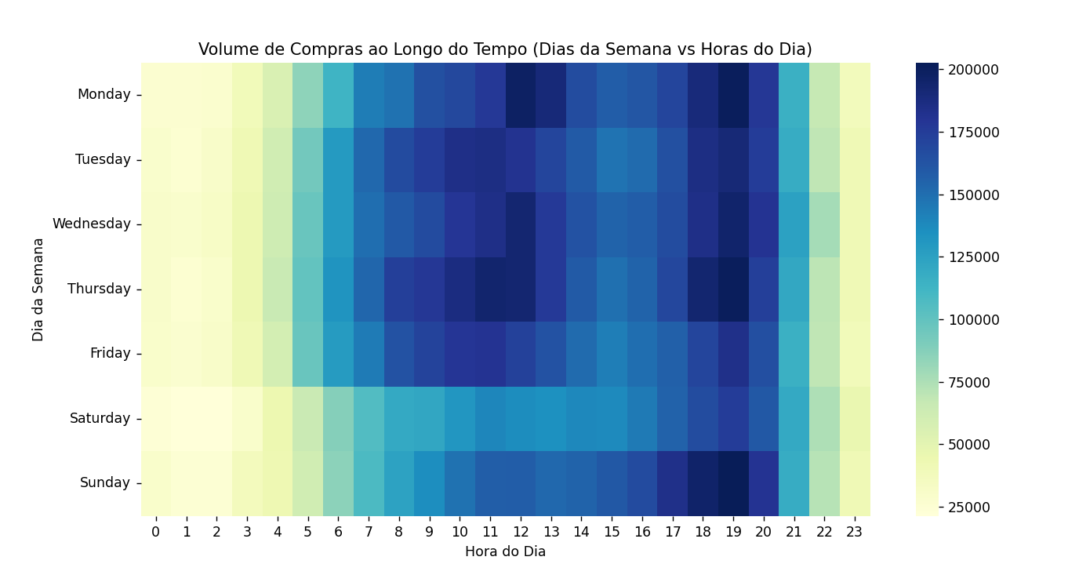
HEATMAP

